Slide 1
Casa de software Politécnico Gran Colombiano

Slide 2
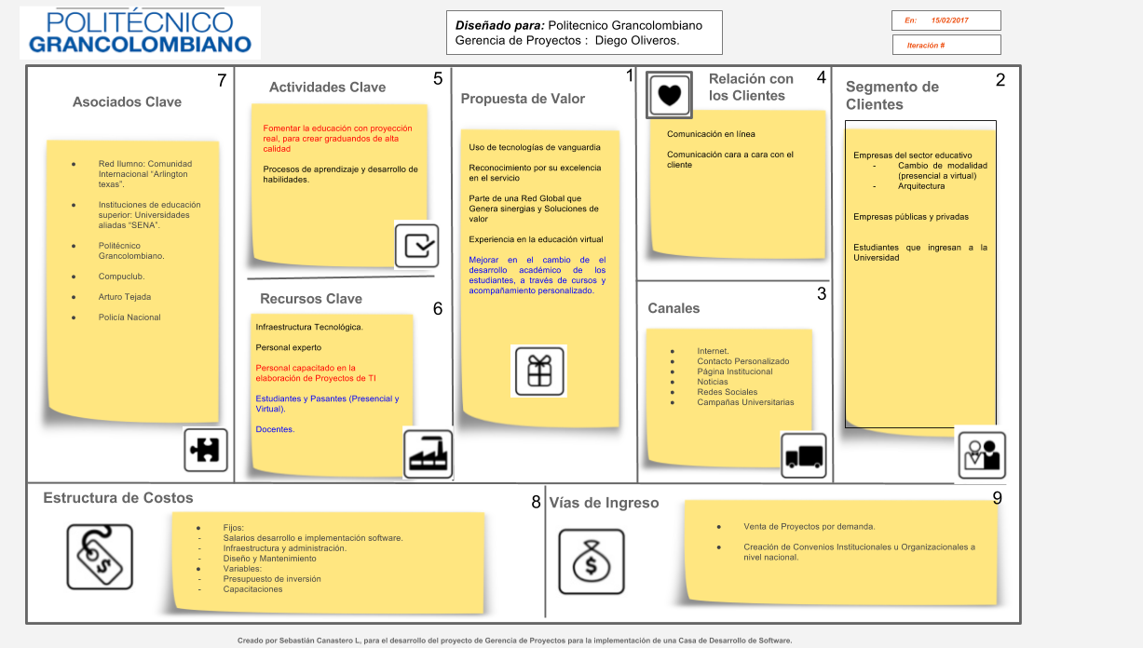
Canvas Politecnico

Slide 3
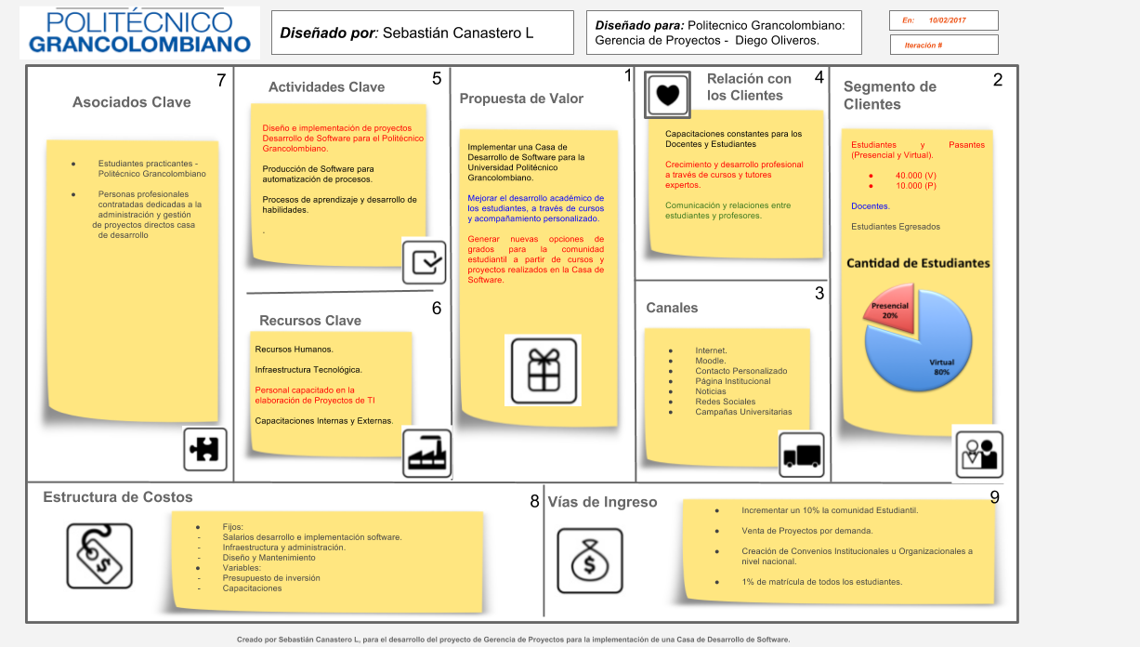
Canvas casa de software

Slide 4
Objetivo del proyecto
Llevar a cabo el proceso de gestión para que el Politécnico Gran colombiano cuente con un área dedicada al desarrollo y soporte de software para el beneficio propio de la universidad y su crecimiento.

Slide 5
Objetivos específicos
Generar un ambiente de estudio con interacción real con el entorno empresarial
Generar un ecosistema digital, que permita el desarrollo de software de calidad, en el que confluya la academia, la empresa y las necesidades sociales.
Generar posibilidades de expansión de las relaciones e ingresos de la universidad con el publico exterior mediante ofertas de desarrollo

Slide 6
Justificación
Una organización de la magnitud de una universidad maneja una gran cantidad de información proveniente de diferentes fuentes y con diferentes propósitos desde cuentas de cobro hasta notas de estudiantes y de esta forma también requiere de varias plataformas para manejar gestión interna como cronogramas de actividades, inscripción de asignaturas, grados etc. Es por esto que se ha determinado la conveniencia de que la universidad cuente con la capacidad de producir software encargado de estas labores en lugar de recurrir a terceros y que con esta capacidad también genere software que sea capaz de mejorar la eficiencia de los proyectos que tenga la institución a nivel de investigación, crecimiento y relaciones exteriores.

Slide 7
Sub proyectos
El proyecto se dividió en tres subproyectos los cuales cubren distintos pero importantes aspectos para la realización de la casa de software

Slide 8
Modelo de nomina
Consiste en crear la estructura de nomina que funcionara en la casa de desarrollo de tal manera que cada participante cuente con sus roles bien definidos y se le asignen las responsabilidades correctas.
Se piensa desarrollar una aplicación de gestión de nomina que haga esto posible

Slide 9
Arquitectura empresarial
Este proyecto como su nombre lo indica consiste en llevar a cabo el proceso de planeación y análisis necesario para dejar definida una estructura sobre la cual pueda funcionar la entidad de la casa de software

Slide 10
Modalidad virtual
Este proyecto consiste en que una vez montada una casa de software funcional en el politécnico, se le ofrezca a los estudiantes de modalidad virtual la capacidad de vincularse a esta entidad y obtener beneficios de esta entre los cuales además de la experiencia laboral y de aprendizaje en un entorno de trabajo real, tendrían beneficios como créditos y reconocimiento de su trabajo como opción de grado
Se piensa generar un prototipo de una aplicación web que seria la plataforma de trabajo de los estudiantes

Slide 11
Plan de desarrollo del prototipo
Se realizaran dos prototipos teniendo en cuenta dos proyectos, el modelo de nomina(este será el prototipo mas detallado) y un prototipo mas pequeño de como se vería la interfaz de modalidad virtual

Slide 12
Este plan estará dividido en tres sprint cada uno de una semana de duración y para determinar la intensidad del trabajo y los entregables por cada sprint se realizaron muckups de algunas de las ventanas del prototipo (se tiene presente que ambos prototipos cuentan con un log in inicial)y apartar de estas las historias de usuario

Slide 13
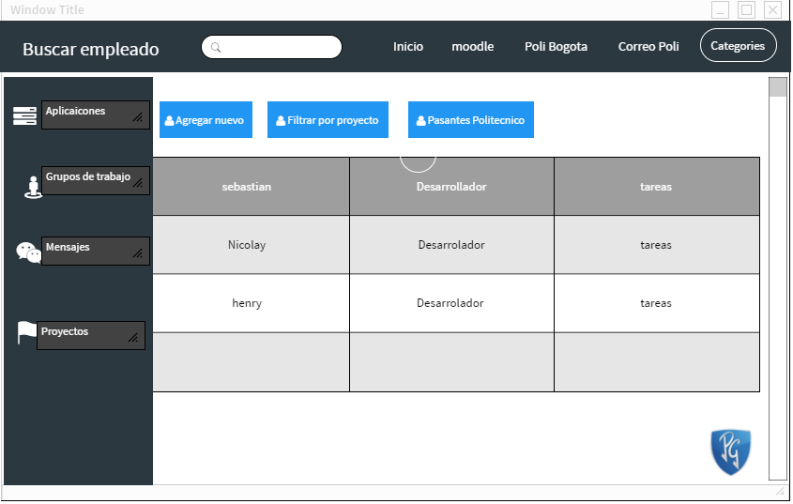
Modelo de nomina – inicio/buscar empelado

Slide 14
Modelo de nomina – inicio/buscar empelado
Historia de usuario
Nombre: pagina de inicio/buscar empleado
Descripción: después de que el usuario administrador de la nomina inicia sesión con sus datos se despliega la ventana inicial donde se encuentra el menú básico de opciones con las que cuenta además de la opción para buscar empelados registrados en el sistema de nomina ya sea por su nombre o por su documento de identidad y con esto podrá ver al empleado que se desea junto con su información personal
Tareas:
1. el usuario debe ser capaz de ver una ventana inicial con su información y un menú el cual le muestra las opciones para ver mensajes, proyectos, personas y grupos
2. La ventana debe tener una lista inicial de todos los empleados de la nomina en la cual aparece la información básica de cada
3. La ventana también cuenta con la opción para agregar nuevos empleados a la nomina
4. La ventana debe contar con un buscador el cual permitirá filtrar a los empleados y buscar uno en especifico, una vez realizada la búsqueda si existe se debe dirigir a la ventana de información del empleado

Slide 15
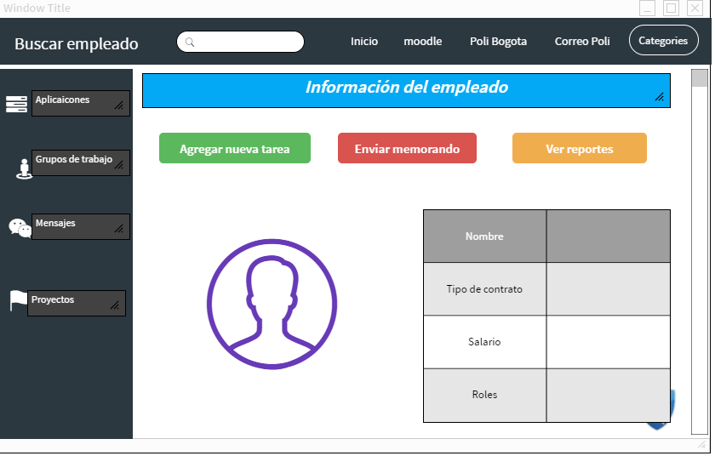
Modelo de nomina-información del empleado

Slide 16
Modelo de nomina-información del empleado
Historia de usuario
Nombre: pagina de información del empleado
Descripción: después de haber buscado a un empleado en la ventana anterior aparece esta ventana mostrando la información personal y laboral de esta persona
Tareas:
1. El usuario debe poder asignarle una nueva tarea al empleado
2. El usuario debe ser capaz de enviar un memorando o hacer algún comentario del desempeño del empleado
3. El usuario debe poder ver reportes del desempeño del empelado en cuestión

Slide 17
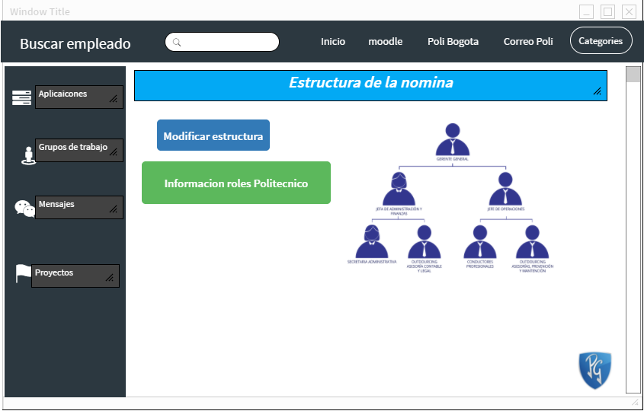
Modelo de nomina-Estructura

Slide 18
Modelo de nomina-Estructura
Historia de usuario
Nombre: pagina de información de la estructura
Descripción: esta ventana sirve para definir la aplicación como propia del politécnico, en esta se encuentra toda la información de organigramas y estructura organizacional de la casa de desarrollo el politécnico Grancolobiano
Tareas:
1. el usuario debe poder ver toda la información de la gestión de recursos humanos y la estructura de nomina bien definida

Slide 19
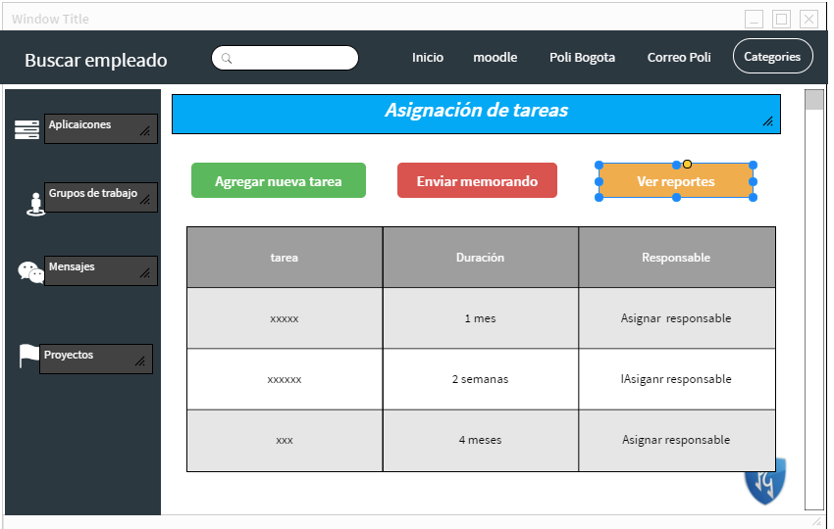
Modelo de nomina – asignación de tareas

Slide 20
Modelo de nomina – asignación de tareas
Historia de usuario
Nombre: pagina de asignación de tareas a los empleados
Descripción: así como la lista de empleados en una ventana que muestra la lista de tareas pendientes y desde esta se puede asignar a los empleados registrados en la nomina
Tareas:
1. el usuario debe poder ver toda la información de las tareas pendientes
2. El usuario debe poder agregar nuevas tareas a la lista de pendiente
3. El usuario debe poder asociar empleados de nomina con estas tareas

Slide 21
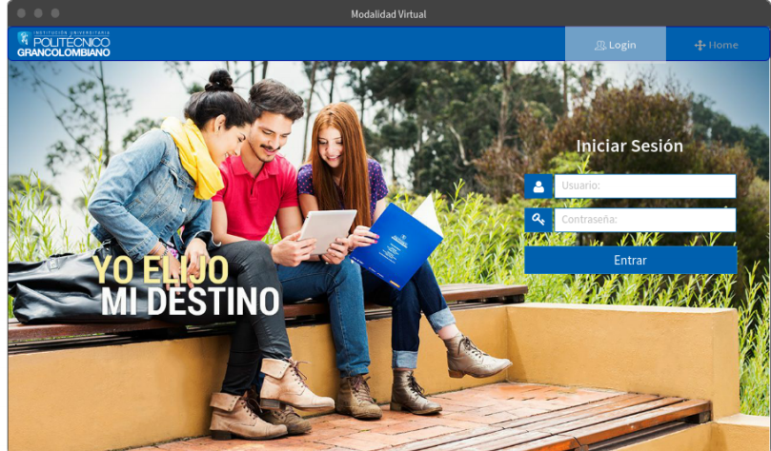
Modalidad virtual – log in

Slide 22
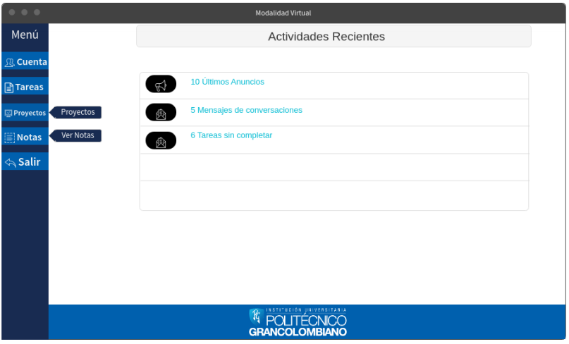
Modalidad virtual - principal

Slide 23
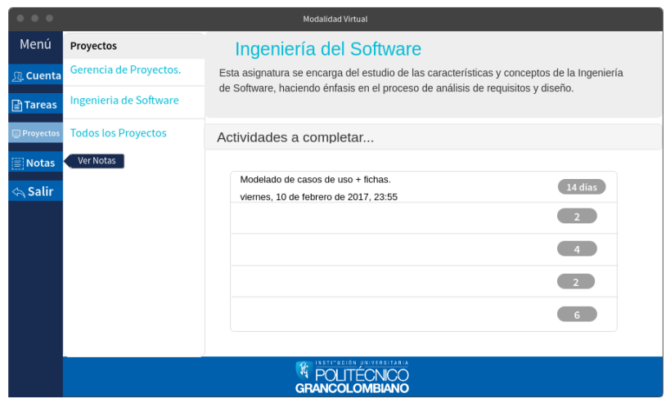
Modalidad virtual

Slide 24
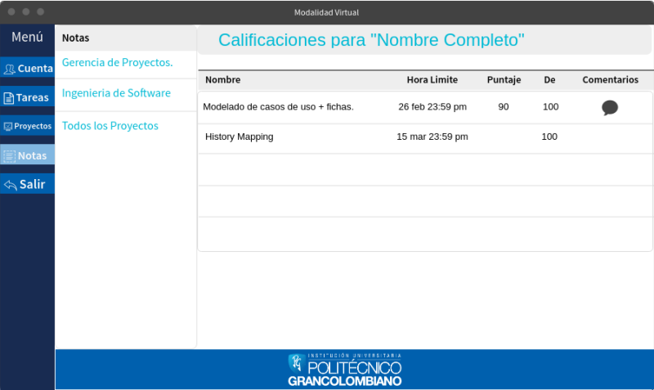
Modalidad virtual

Slide 25
Entregables por sprint
Una vez realizados estos muckups iniciales se realza la distribución de tareas dentro de los Sprint

Slide 26
SPRINT 1
Definir herramientas a utilizar en la elaboración del prototipo(lenguaje de programación, editor, etc)
Se realiza el listado completo de ventanas que se deben tener para el prototipo(estas se suman a las ventanas de los muckups hechos)
Desglosar actividades y asignarlas a los miembros del equipo
Se realiza cronograma de trabajo y se definen horas trabajo diarias a invertir en el prototipo por persona
Se realiza informe con los puntos anteriores

Slide 27
Sprint 2
Commit de los primeros prototipos de las ventanas (no funcionales solo apariencia grafica)
Se realiza retroalimentación dentro del grupo se definen ajustes a realizar en los prototipos
Se realizan reportes del avance logrado

Slide 28
Sprint 3
Entrega del prototipo con las ventanas previamente definidas en el sprint 1
Se revisa el cumplimiento de los integrantes del proyecto y se califica su desempeño
Se prepara la entrega de documento final del tercer corte
Se prepara sustentación del prototipo

